Slide 1
CBD Nutzungs-Studie 2023
Report erstellt durch LINK
Zürich, 13. Juli 2023

Slide 2
Studiendesign
1

Slide 3
Studiendesign
Untertitel
Kunde: LINK (Internes Projekt)
LINK: Laura Colledani | Head of Healthcare Research and Data Products
Studienziel: Informationsgewinnung zur Nutzung von frei erhältlichem CBD inklusive Abschätzung potenzieller Nutzer:innen sowie auch Erkenntnisse über Barrieren von Nicht-Nutzer:innen
Erhebungsphase: 14. Juni bis 27. Juni 2023
Zielgruppe: Personen zwischen 18 und 79 Jahren aus der Deutsch- und Westschweiz, sowie Tessin.
Anzahl Interviews: n=2´503 Interviews (Brutto) | n=1611 Interviews (Netto = Kennen frei erhältliches CBD zumindest vom Namen her)
Methode: Repräsentative Online-Studie aus dem repräsentativen LINK Internet-Panel mit 115'000 telefonisch rekrutierten, aktiven Mitgliedern

Slide 4
Nutzungsanalyse
2

Slide 5
Bekanntheit & Nutzung
Bekanntheit freierhältliches CBD | [2´503]
Nutzung | [1´611]
64%
25%
Der Personen, die frei erhältliches CBD kennen, haben es bisher genutzt
der Befragten
kennen Produkte von freierhältlichem CBD
S01: Im Folgenden sind einige Produkte aufgelistet, welche verschiedene Wirkungen auf den Körper haben können. Welche davon kennen Sie, wenn auch nur vom Namen her? F090: Kommen wir zur Nutzung von frei erhältlichem CBD. Haben Sie in den letzten 12 Monaten oder früher einmal frei erhältliche CBD-Produkte genutzt?
Basis: n=[ ] | Filter: Alle Befragten | Geschlossene Fragen

Slide 6
Nutzung im Detail (Kenner)
Total [1´611]
Geschlecht
Alter
Region
30% E
25%
22%
26%
26% I
24%
19%
24%
27%
25%
F090: Kommen wir zur Nutzung von frei erhältlichem CBD. Haben Sie in den letzten 12 Monaten oder früher einmal frei erhältliche CBD-Produkte genutzt?
Basis: n=[ ] | Filter: Kenner von CBD | Geschlossene Frage Die hinter den Wert gesetzten Buchstaben bedeuten einen signifikanten Unterschied (95% Niveau) im Vergleich zu den jeweiligen Gruppen, für die die Buchstaben stellvertretend stehen.

Slide 7
Nutzungsabsicht von Personen, die noch nie frei erhältliche CBD-Produkte genutzt haben
Total [1´196]
Geschlecht
Alter
Region
27%
23%
23%
30%
24% I
29% I
16%
20%
30% A
25%
73%
77%
77%
70%
76%
71%
84% GH
75%
80% B
71%
F110: Können Sie sich vorstellen, in den nächsten 12 Monaten frei erhältliche CBD-Produkte (egal welche Darreichungsform) auszuprobieren?
Basis: n=[ ] | Filter: Kenner von CBD und haben noch nie frei erhältliche CBD Produkte genutzt | Geschlossene Frage Die hinter den Wert gesetzten Buchstaben bedeuten einen signifikanten Unterschied (95% Niveau) im Vergleich zu den jeweiligen Gruppen, für die die Buchstaben stellvertretend stehen.

Slide 8
Nutzungsbarrieren
18-29 (C): 77% F
30-44 (D): 79% F
45-59 (E): 77% F
60-79 (F): 65%
Barrierenanalyse [1`196]
Barrieren [902]
74%
der Befragten
haben nie freierhältliches CBD genutzt
F090: Kommen wir zur Nutzung von frei erhältlichem CBD. Haben Sie in den letzten 12 Monaten oder früher einmal frei erhältliche CBD-Produkte genutzt?
F110: Kenner von CBD & können Sie sich vorstellen, in den nächsten 12 Monaten frei erhältliche CBD-Produkte (egal welche Darreichungsform) auszuprobieren?
F120: Was spricht aus Ihrer Sicht gegen eine Nutzung von CBD?
Basis: n=[ ] | Filter: Haben CBD Produkte noch nie konsumiert (F090) & können es sich nicht vorstellen CBD auszuprobieren (F110) & noch nie konsumiert und können es sich auch nicht vorstellen CBD auszuprobieren (F120) | Geschlossene Fragen (F090&F110) & halboffene Frage (F120)

Slide 9
Assoziationen mit CBD (Personen, welche bereits CBD genutzt haben)
Total [406]
Geschlecht
Alter
Region
F100: Ganz allgemein, was kommt Ihnen spontan in den Sinn, wenn Sie an die Nutzung von frei erhältlichem CBD denken? Bitte notieren Sie alles, was Sie spontan mit der Nutzung von CBD in Verbindung bringen.
Basis: n=[ ] | Filter CBD-Nutzer | Offene Frage | Top 10 ausgewiesen | *Kleine Basis n<50 Die hinter den Wert gesetzten Buchstaben bedeuten einen signifikanten Unterschied (95% Niveau) im Vergleich zu den jeweiligen Gruppen, für die die Buchstaben stellvertretend stehen.

Slide 10
Vertiefung Nutzung
3

Slide 11
Nutzungsgründe von Personen die CBD nutzen / genutzt haben
Total [406]
Geschlecht
Alter
Region
F200: Was sind die Gründe, dass Sie frei erhältliche CBD-Produkte nutzen oder genutzt haben? Bitte geben Sie alle Gründe an, die für Sie wichtig sind.
Basis: n=[ ] | Filter: Nutzen oder haben CBD Produkte genutzt | Geschlossene Frage | Top 10 ausgewiesen | *Kleine Basis n<50 Die hinter den Wert gesetzten Buchstaben bedeuten einen signifikanten Unterschied (95% Niveau) im Vergleich zu den jeweiligen Gruppen, für die die Buchstaben stellvertretend stehen.

Slide 12
Wichtigster Nutzungs-Grund
Total [406]
Geschlecht
Alter
Region
F205: Und was ist für Sie der wichtigste Grund?
Basis: n=[ ] | Filter: Nutzen oder haben CBD Produkte genutzt | Geschlossene Frage | Top 10 ausgewiesen | *Kleine Basis n<50 Die hinter den Wert gesetzten Buchstaben bedeuten einen signifikanten Unterschied (95% Niveau) im Vergleich zu den jeweiligen Gruppen, für die die Buchstaben stellvertretend stehen.

Slide 13
Kaufkriterien von Personen, die CBD in den letzten 12 Monaten genutzt haben
Total [222]
Geschlecht
Alter
Region
F320: Welche der folgenden Kaufkriterien sind für Sie beim Kauf von frei erhältlichen CBD-Produkten besonders wichtig?
Basis: n=[ ] | Filter: Haben in den letzten 12 Monaten CBD genutzt | Halboffene Frage | *Kleine Basis n<50; **sehr kleine Basis n<30 Die hinter den Wert gesetzten Buchstaben bedeuten einen signifikanten Unterschied (95% Niveau) im Vergleich zu den jeweiligen Gruppen, für die die Buchstaben stellvertretend stehen.

Slide 14
Kaufauslöser
Total [406]
Geschlecht
Alter
Region
| F130: Wie sind Sie auf frei erhältliche CBD-Produkte aufmerksam geworden?
Basis: n=[ ] | Filter: Nutzen oder haben CBD Produkte genutzt | Geschlossene Frage (F330) & halboffene Frage (F130) | *Kleine Basis n<50 Die hinter den Wert gesetzten Buchstaben bedeuten einen signifikanten Unterschied (95% Niveau) im Vergleich zu den jeweiligen Gruppen, für die die Buchstaben stellvertretend stehen.

Slide 15
Appendix
4

Slide 16
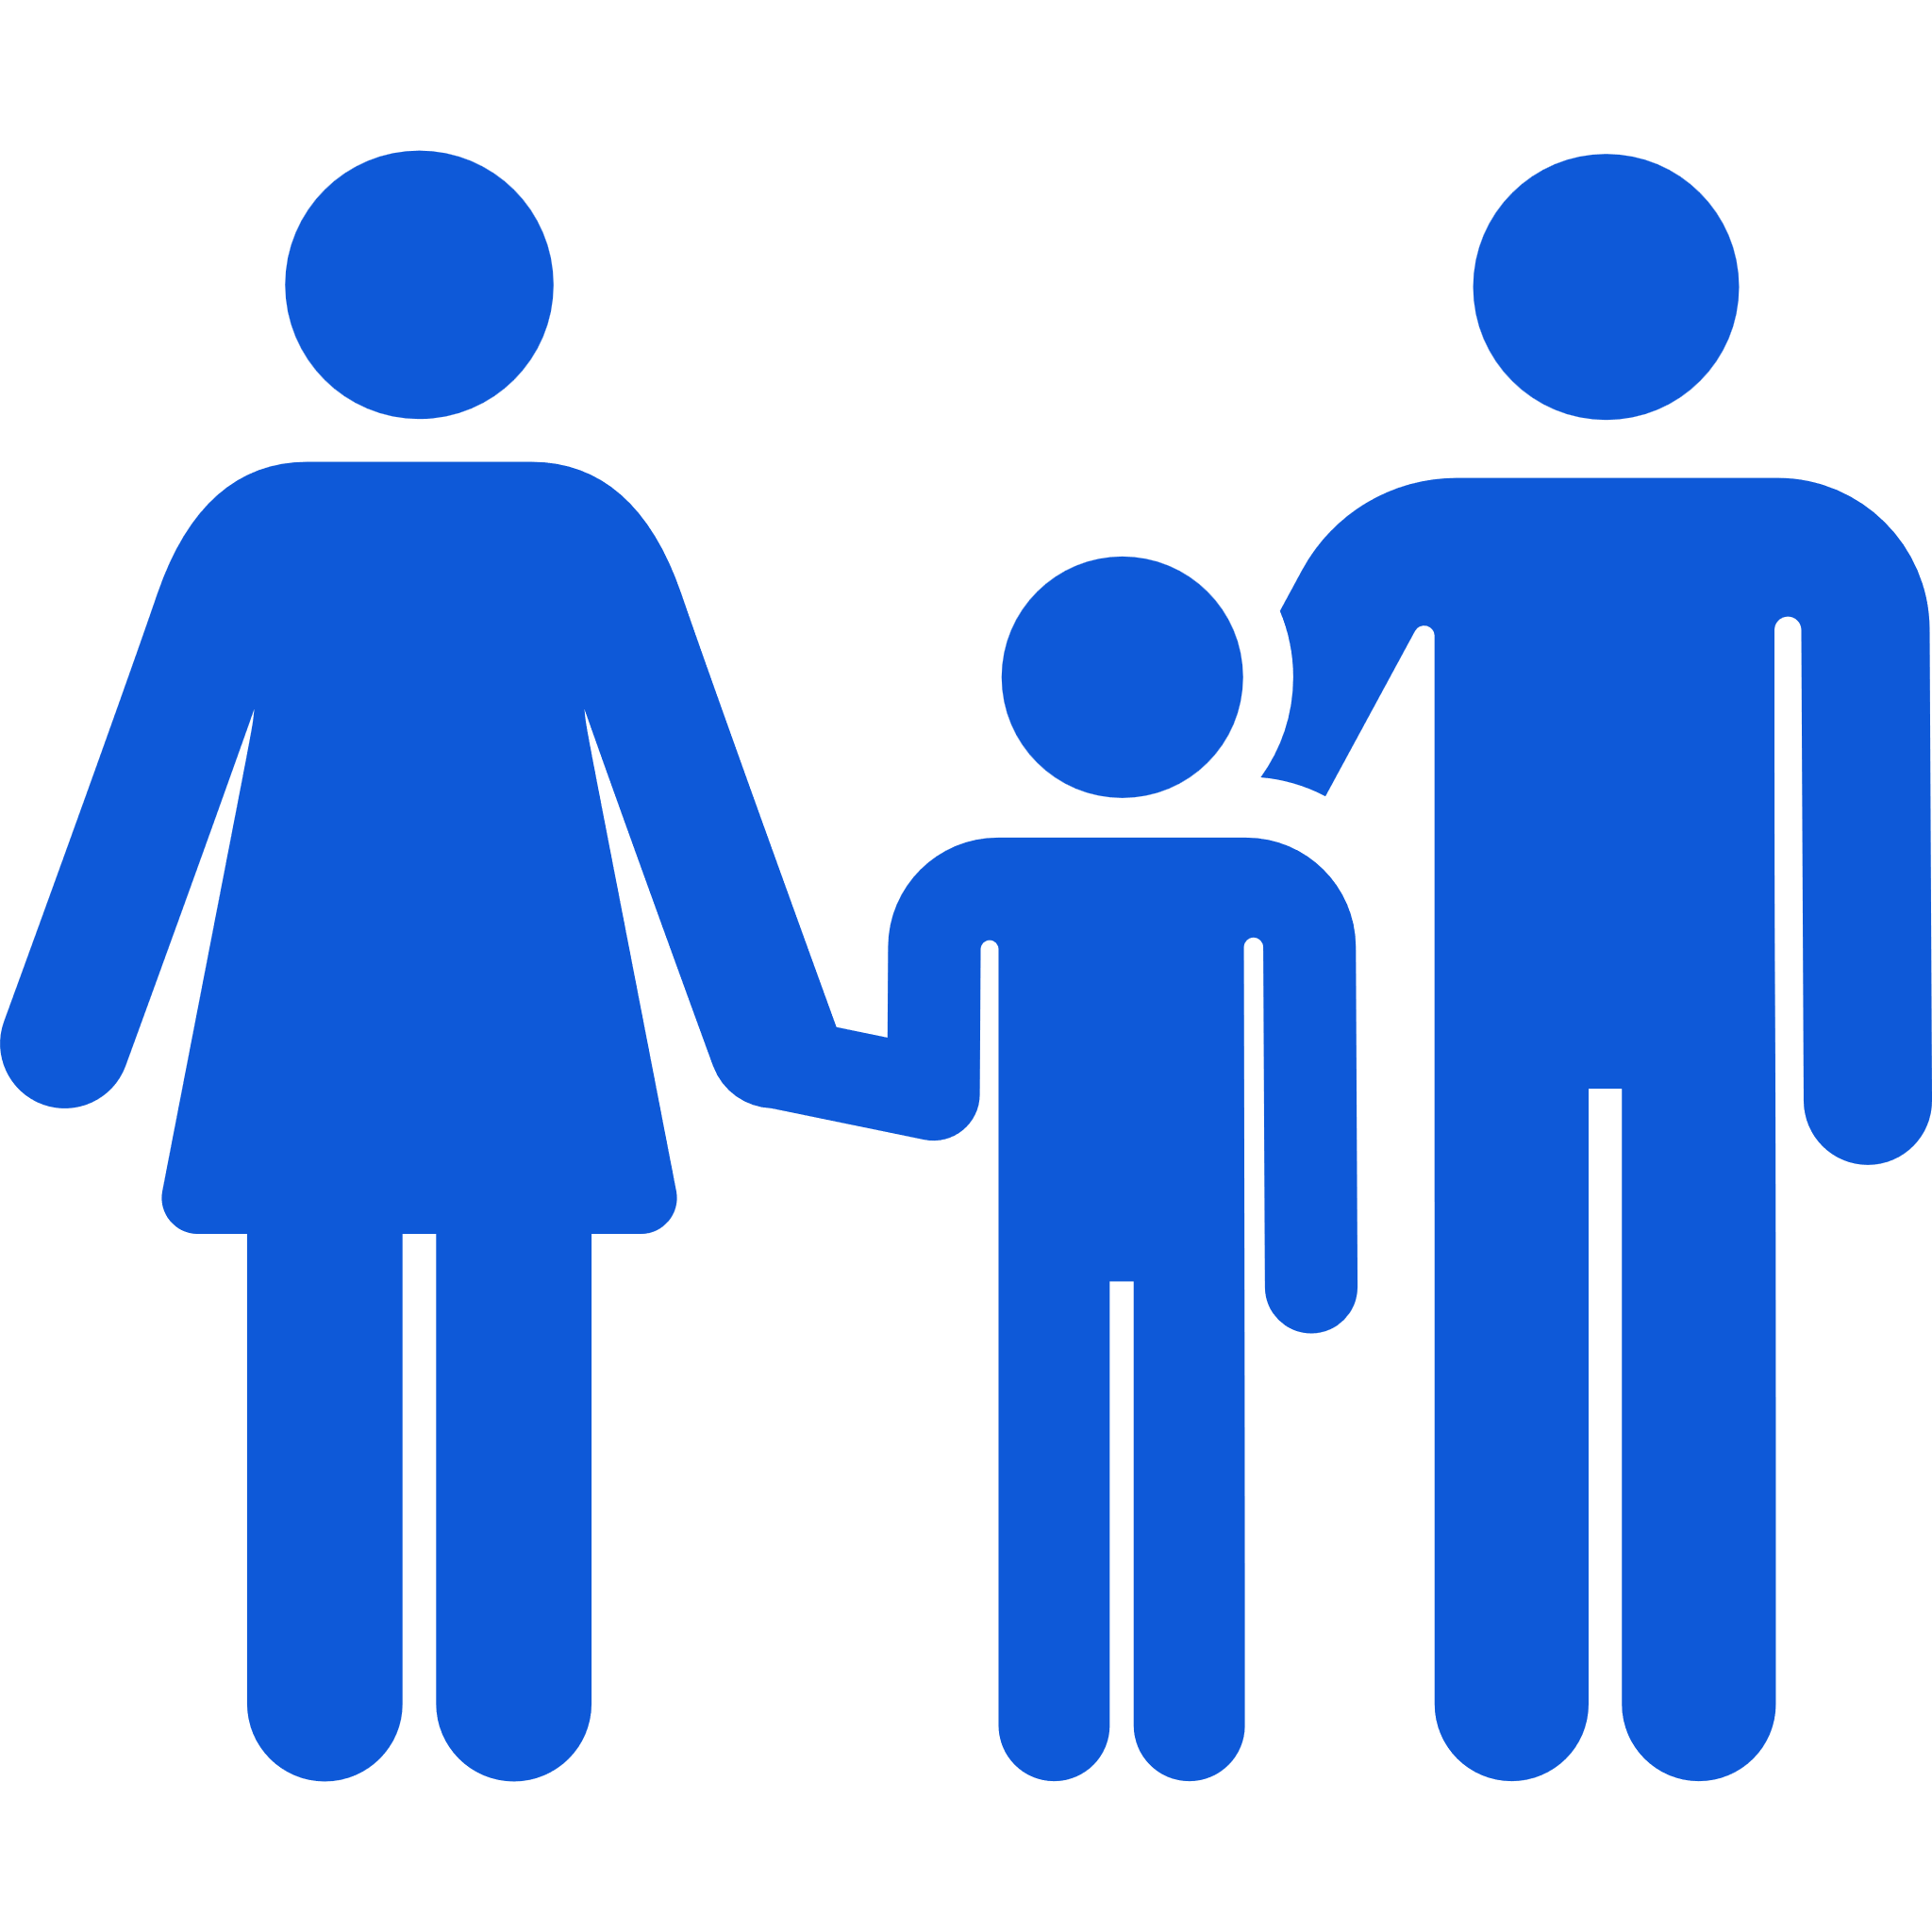
Stichprobenstruktur (Kenner)

